Slide 1

Направление
«Водный транспорт»
Царев А.С.,
ГАПОУ ТО «Тюменский колледж водного транспорта»

Slide 2

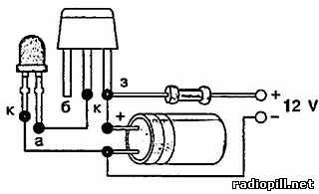
Задания заочного этапа
2. Одному из членов вашей команды на время необходимо стать электромонтажником. Перечислите в свободной форме, что должно лежать на его рабочем месте.
3.Собирая катамаран, вы поняли, что купленный моторчик рассчитан на напряжение 5 вольт, а аккумулятор выдаёт 7 вольт. Какие компоненты можно включить в цепь, чтобы понизить напряжение?
4. Какие электронные компоненты изображены на этой схеме вспышки?
5. Что означает эта строка: delay(50)в прошивке катамарана?
6. Ваш автономный корабль ориентируется по световому сигналу маяков и находит путь среди льдин. Какими датчиками его необходимо оснастить?
7. Какие задачи по сборке модели встанут перед вами как перед командой? Опишите процесс сборки модели и работы каждого участника команды максимально подробно.

Slide 3
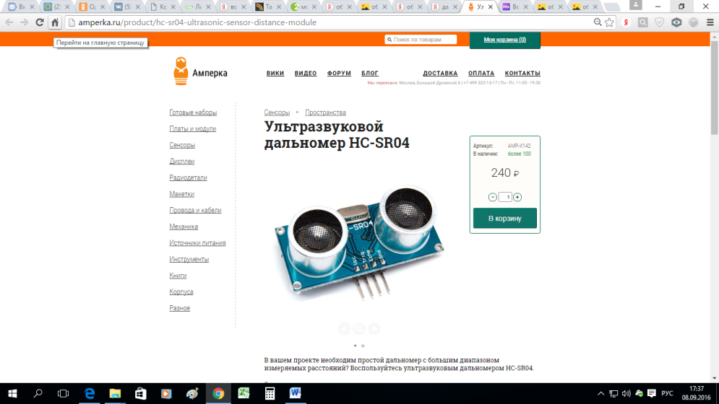
Задания заочного этапа
1. Катамаран необходимо оборудовать системой предотвращения столкновений, для этого с каждой его стороны поставить по датчику, меряющему расстояние до препятствия. Бюджет ограничен: поскольку датчиков нужно много, одна единица не должна стоить дороже 300 рублей. Какие датчики вы выберете (отметьте правильные ответы в списке ниже подчеркиванием и обоснуйте свой выбор):
  ультразвуковой дальномер
  фоторезистор
  анемометр
  акселерометр
  датчик линии
  инфракрасный дальномер
Правильный ответ - ультразвуковой дальномер.

Slide 4
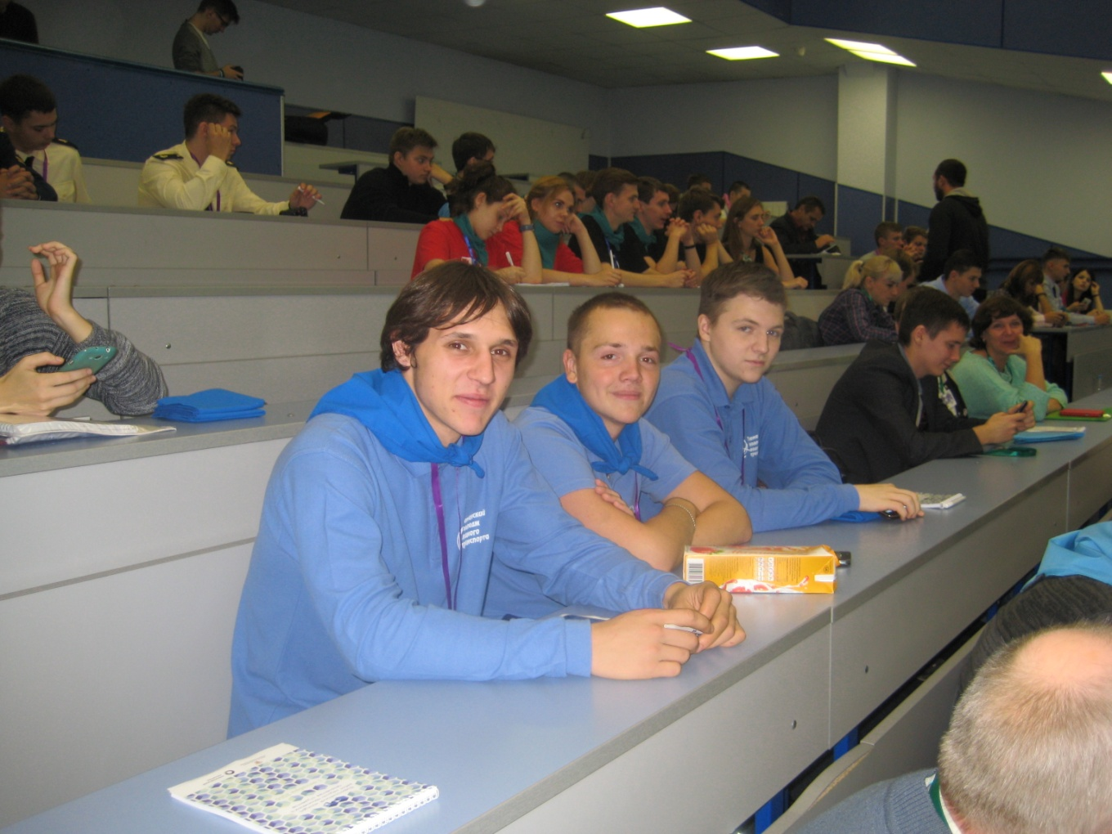
Команда «Навигатор»
Участники:
Приданников Алексей
Пашко Данил
Сидоров Максим

Slide 5
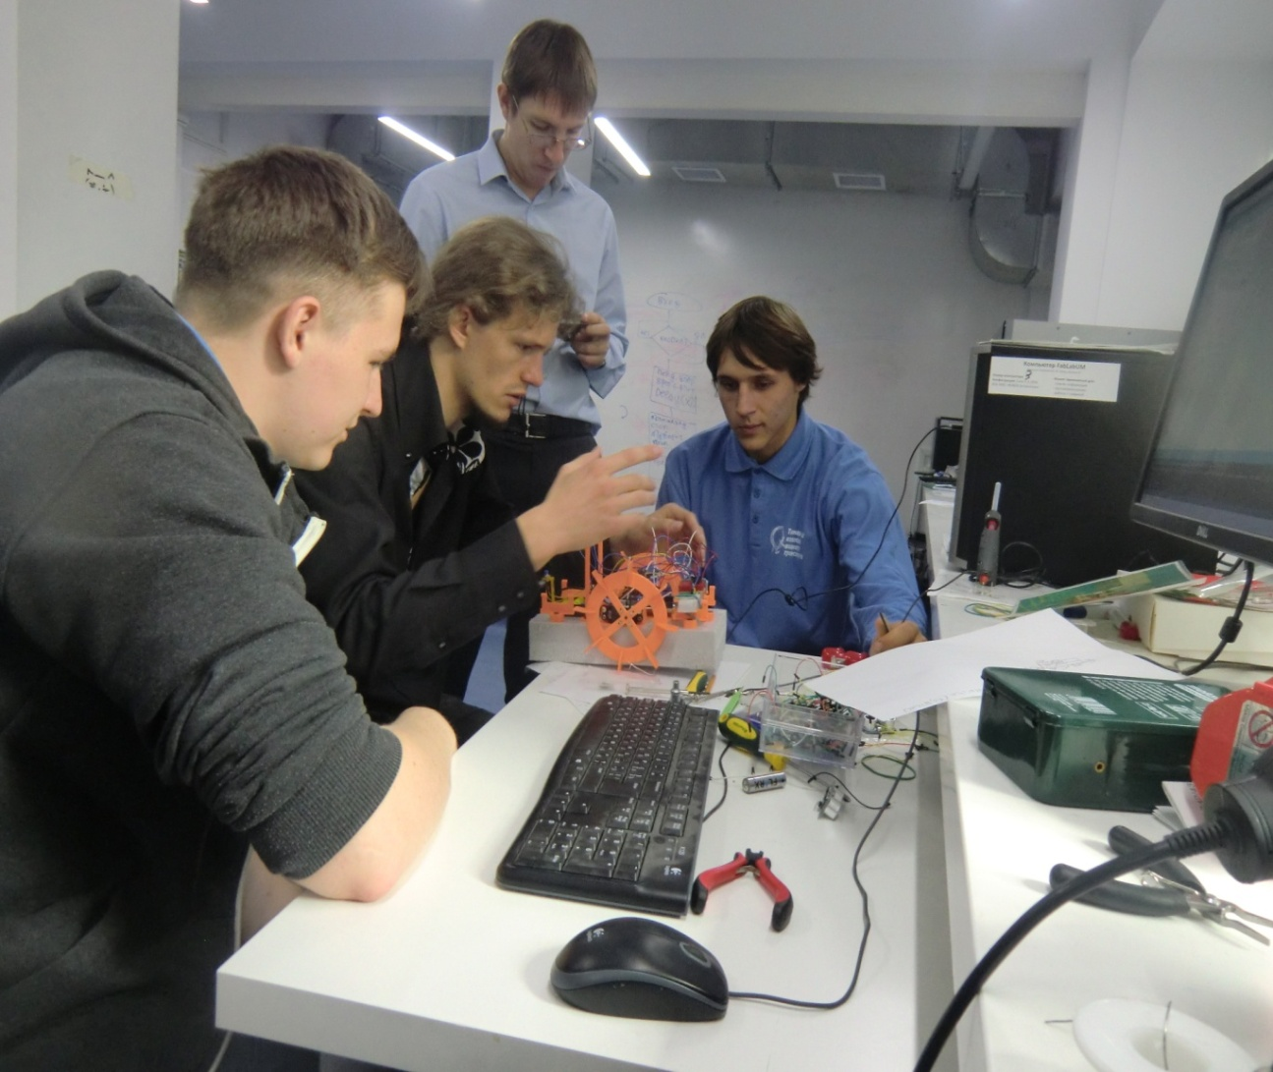
Хакатон
10 сентября, г. Москва

Slide 6
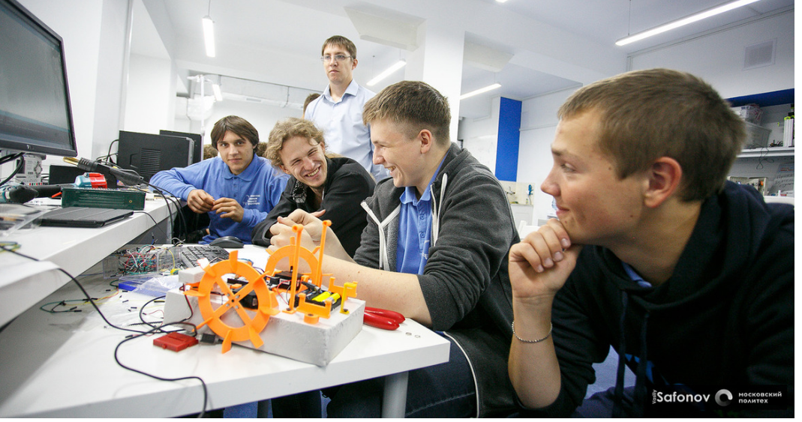

Slide 7
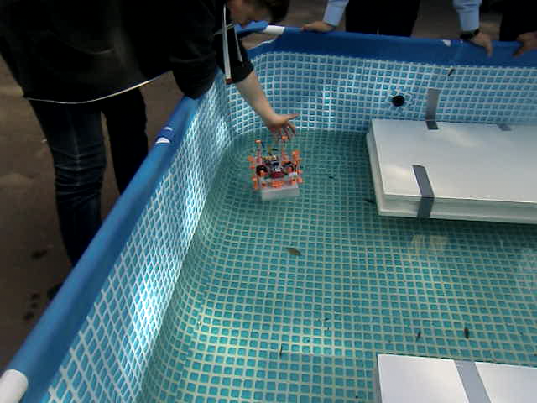

Slide 8
Задания для финала
Конструирование маяка.
Судно должно двигаться вперед-назад, влево-вправо по команде оператора.
Судно осуществляет поворот в ту сторону, где находиться маяк.
Судно избегает столкновения с препятствиями.
Прохождение дистанции на время.

Slide 9
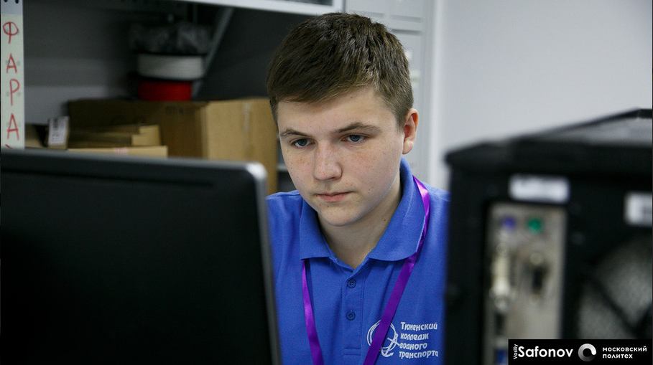
Финал, очный этап. г. Москва, 1 октября

Slide 10
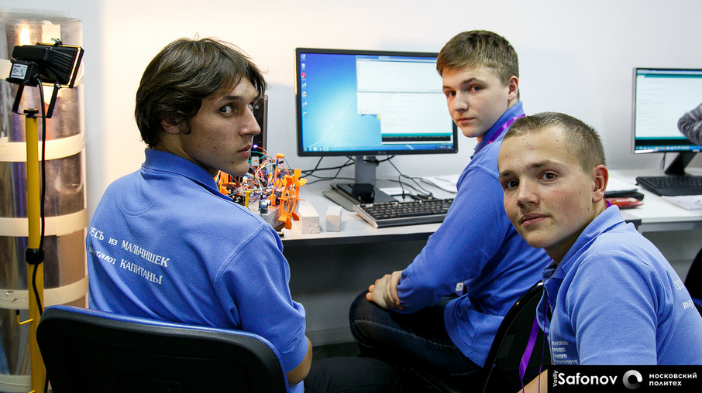

Slide 11
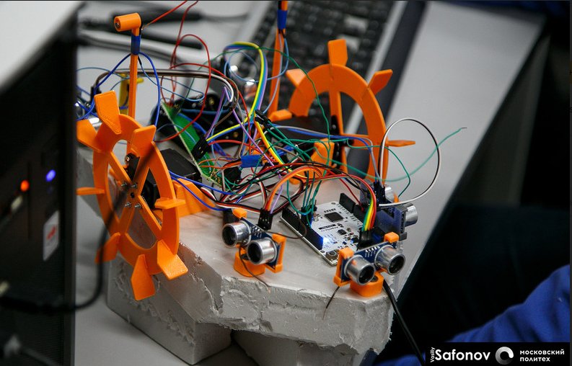

Slide 12


Slide 13
Направления работы по развитию
НТТ студентов
Организация работы кружка НТТ
Отбор и целенаправленная подготовка студентов к конкурсу в 2017 году
Приобретение конструкторов
Проведение внутренних конкурсов среди обучающихся по специальностям
Систематическое информирование обучающихся о достижениях в науке и технике
Вовлечение студентов в проектно-исследовательскую деятельность

Slide 14
Направление
«Водный транспорт»
Царев А.С.,
ГАПОУ ТО «Тюменский колледж водного транспорта»

